Slide 1
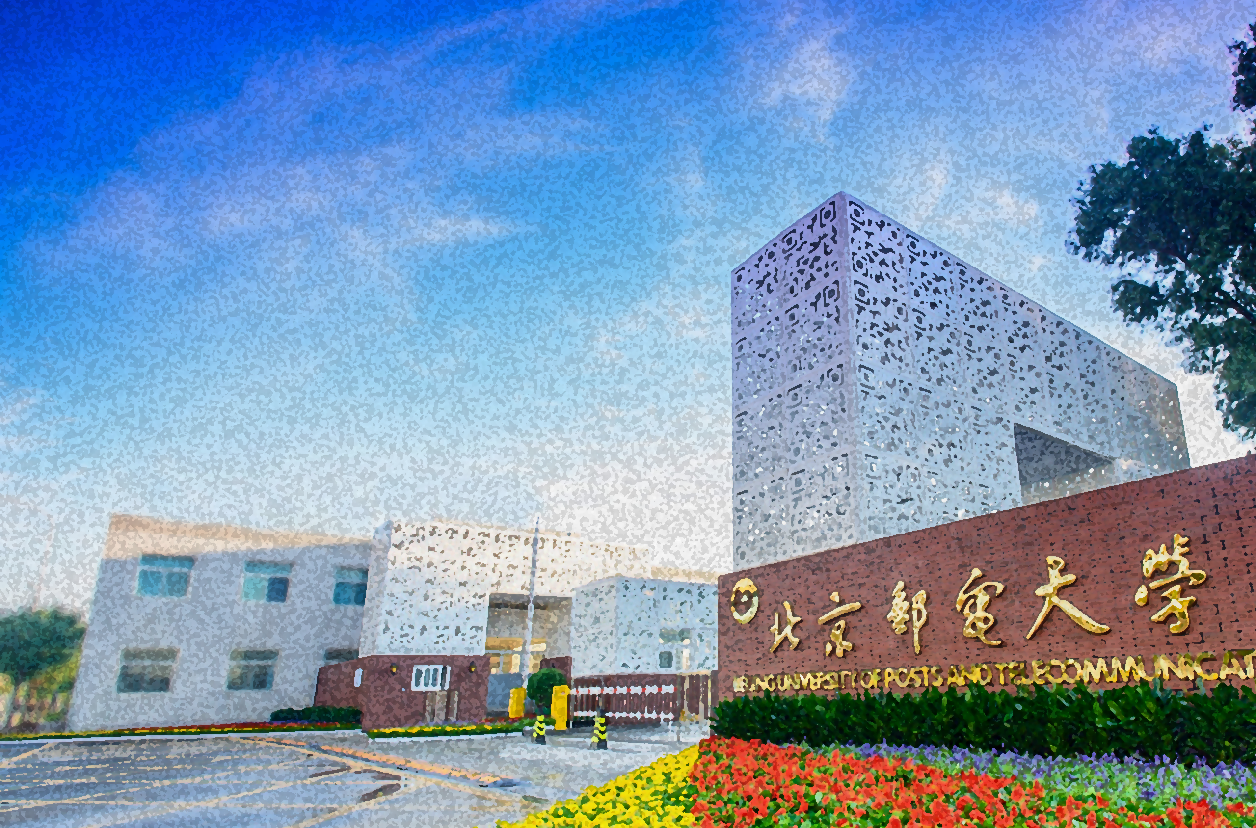


进程管理
实验一
赵方
软件系统与工程教研中心
2023年3月23日

Slide 2

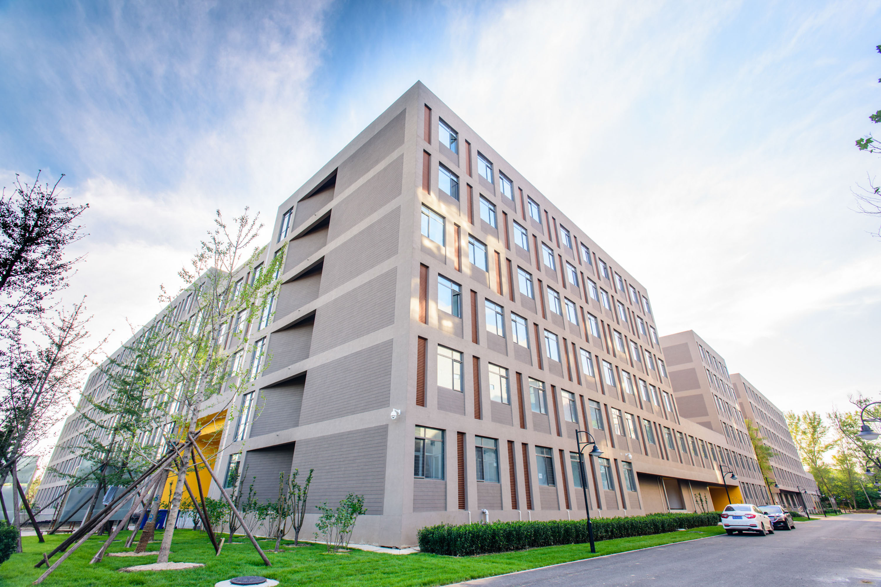
目录
1
实验环境
2
实验目的
3
实验内容
4
验收标准

Slide 3

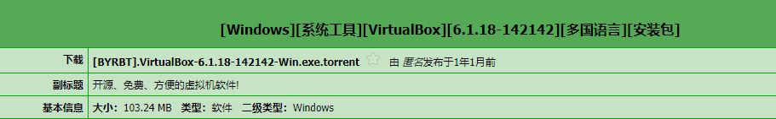
实验环境
1）原生Linux环境
2）Windows环境下的Linux虚拟机环境
建议使用在VirtualBox或VMware虚拟机下安装Ubuntu系统作为Linux实验环境。可在北邮人Bt下载
安装流程：https://blog.csdn.net/BluseLIBB/article/details/111828789
Linux版本：可以使用ubuntu-20.04.3

Slide 4
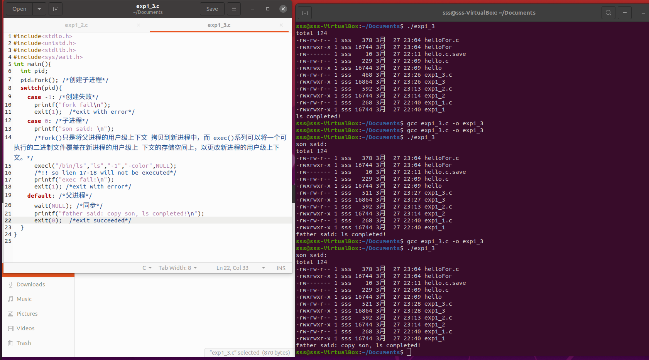
开发语言
1）C语言
采用以gedit（Vi或nano）+GCC+GDB为开发环境的C语言实验环境。其中Vi作为编辑器，GCC作为编译器，GDB作为调试器。

Slide 5
实验目的
理解进程的概念，明确进程和程序的区别。
理解并发执行的实质。
掌握进程的睡眠、同步、撤销等进程控制方法。

Slide 6
实验内容
实验1：进程的创建
① 编写一段源程序，使系统调用fork()创建两个子进程，当此程序运行时，在系统中有一个父进程和两个子进程活动。让每一个进程在屏幕上显示一个字符：父进程显示字符“a”；子进程分别显示字符“b”和字符“c”。试观察记录屏幕上的显示结果，并分析原因。
② 修改已编写的程序，将每个进程输出一个字符改为每个进程输出一句话，在观察程序执行时屏幕出现的现象，并分析原因。
实验2：进程的控制
① 用fork()创建一个进程，再调用exec()用新的程序替换该子进程的内容。
② 利用wait()来控制进程执行顺序。

Slide 7
验收标准
实验分组
每组2-4人，自由组合。
分工明确，轮流汇报。
作业形式
个人实验报告（每人一份）。阐述个人任务及实验心得。
小组实验报告及汇报PPT（每小组一份）。由主讲同学制作，阐述整体分工，并据此制作汇报PPT，进行汇报。
打分标准
功能性20分 | 完备性20分 | 创新性20分 | 难度20分 | 用户体验及展示效果10分 | 提问10分 | 总分100分
综合分数=指导教师打分*30% + 小组互评分*70%，小组互评分由各小组选出评委评分的平均值得出

Slide 8

谢谢

